Slide 1
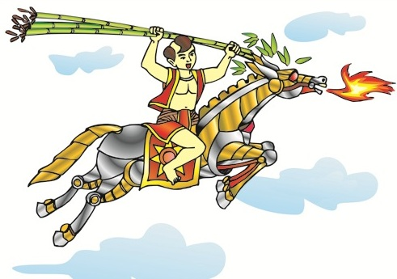
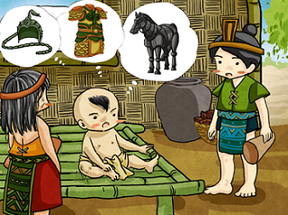
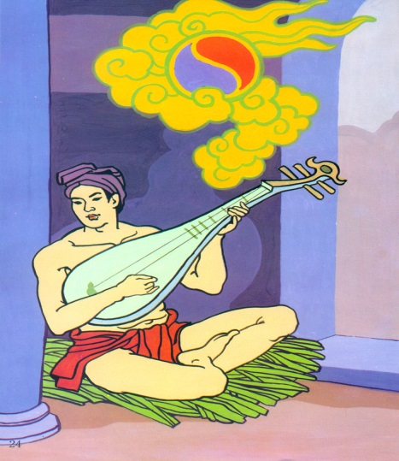
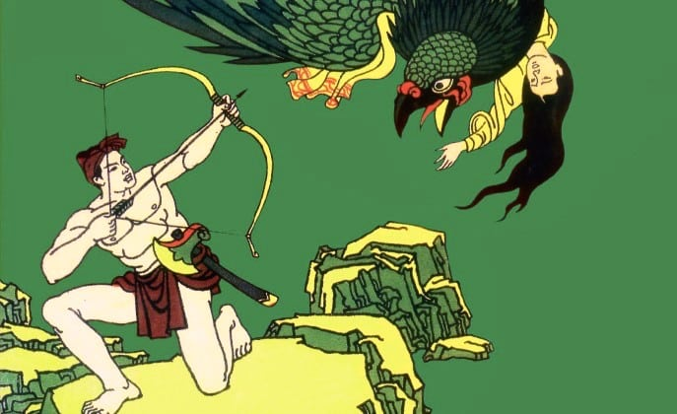
CHỦ ĐỀ 1
(TRUYỆN TRUYỀN THUYẾT VÀ CỔ TÍCH)

Slide 2



A. Truyện truyền thuyết

Slide 3

I. Kiến thức Ngữ văn
I. Đọc và tìm hiểu chung

Slide 4
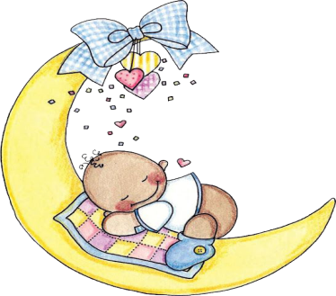


1. Truyền thuyết
(1)
(2)
(3)
Thể hiện quan điểm, cách đánh giá của nhân dân về các nhân vật, sự kiện lịch sử
Kể về các nhân vật, sự kiện liên quan đến lịch sử thời quá khứ
Sử dụng yếu tố hoang đường,
kì ảo

Slide 5
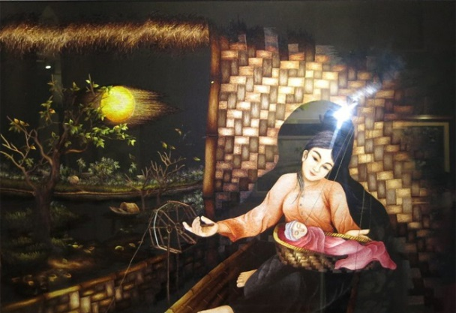
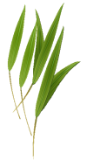
Đặc trưng của truyền thuyết
- Những nhân vật truyền thuyết xuất hiện gắn với các biến cố, các sự kiện lịch sử quan trọng và được tác giả dân gian ca ngợi, đề cao.
- Truyền thuyết có chức năng phản ánh và lý giải lịch sử.
- Truyền thuyết chủ yếu kể về nhân vật và sự kiện lịch sử.

Slide 6
Phân loại truyền thuyết
- Truyền thuyết anh hùng: được xác định qua các tư liệu truyền thuyết về thời Văn Lang và Âu Lạc.
- Truyền thuyết lịch sử: được xác định qua tư liệu truyền thuyết đời sau, bao gồm truyền thuyết thời kỳ Bắc thuộc và các triều đại phong kiến tự chủ.

Slide 7


3. Kĩ năng đọc văn bản truyện truyền thuyết:
Đọc kĩ văn bản truyền thuyết và xác định văn bản đọc hiểu thuộc tiểu loại nào.
Đọc kĩ để phát hiện chủ đề bao quát của tác phẩm
Đọc kĩ để hiểu được các nội dung phản ánh cụ thể của tác phẩm
Nhận diện và phân tích được đặc điểm nhân vật chính/nhân vật trung tâm trong tác phẩm...
Suy nghĩ để tìm ra những chi tiết chuyện quan trọng và hiểu được vai trò ý nghĩa của chúng trong văn bản.

Slide 8
3. Kĩ năng đọc văn bản truyện truyền thuyết:
Suy nghĩ để phát hiện được yếu tố sự thật lịch sử và yếu tố hư cấu, tưởng tượng trong văn bản; ý nghĩa của chúng trong việc thể hiện nhận thức và lí giải về nhân vật và sự kiện lịch sử của nhân dân.
Suy nghĩ để cảm nhận được tư tưởng, quan niệm của tác giả dân gian thể hiện qua nội dung biểu đạt của văn bản
Từ văn bản truyền thuyết liên hệ với bản thân và cuộc sống thực tại để thấy được ý nghĩa của truyện đối với cuộc sống, con người.

Slide 9
II. Củng cố, mở rộng kiến thức về các truyện truyền thuyết đã học
I. Đọc và tìm hiểu chung

Slide 10

1. Bài tập 1
STT | Các yếu tố truyền thuyết | Nhận xét
1 | Chủ đề
2 | Nhân vật
3 | Cốt truyện
4 | Yếu tố hoang đướng kì ảo
5 | Cách đánh giá của nhân dân

Slide 11
1. Bài tập 1
STT | Các yếu tố truyền thuyết | Nhận xét
1 | Chủ đề | Xây dựng biểu tượng rực rỡ về ý thức và sức mạnh bảo vệ đất nước; thể hiện quan niệm và ước mơ về người anh hùng cứu nước chống giặc ngoại xâm của dân tộc ta thời xưa. (qua nhân vật Thánh Gióng, Lê Lợi…)
2 | Nhân vật | Người anh hùng có công chống giặc ngoại xâm
3 | Cốt truyện | Kết cấu 3 phần: giới thiệu truyện, diễn biến truyện và kết thúc truyện; các sự việc sắp xếp theo trình tự thời gian (trước - sau)
4 | Yếu tố hoang đướng kì ảo | Yếu tố hoang đường kì ảo đặc sắc, mang nhiều ý nghĩa trong thể hiện phẩm chất nhân vật và có tác dụng thể hiện nội dung tư tưởng của truyện
5 | Thái độ đánh giá của nhân dân | Sự ca ngợi, đề cao và trân trọng, tự hào của nhân dân ta đối với các nhân vật lịch sử
6 | Sự thật lịch sử | Gắn liền với công cuộc giữ nước trong thời kì chống giặc phương Bắc; lưu lại các dấu tích đến ngày nay

Slide 12
2. Bài tập 2
Em tìm một số văn bản truyện truyền thuyết Thánh Gióng và Sự tích Hồ Gươm, so sánh bản kể đó với bản đã được học về: sự kiện, chi tiết được kể để nhận thấy sự tính dị bản trong các truyện dân gian.

Slide 13
3. Bài tập 3
Tác phẩm thơ thể hiện nội dung truyện Thánh Gióng và Sự tích Hồ Gươm.

Slide 14
Ngẫm về Thánh Gióng (Võ Xuân Tửu)
Thánh Gióng
Ăn cơm cà của dân mà lớn
Áo giáp dân cho che chở thân mình
Cưỡi ngựa sắt rèn từ con dao, cái cuốc
Không có dân thì chỉ là cậu bé mà thôi.
Thánh Gióng
Thắng giặc Ân rồi trở về trời
Để đất nước cho nhân dân làm lụng
Không ở lại kể lể công lao và độc quyền lãnh đạo
Không thông lưng với kẻ thù để giữ cái ngai.
Thánh Gióng
Ông đánh giặc vì dân chứ không phải vì mình
Nên không ghi độc quyền cho mình vào giáp cốt
Và ruộng của dân cứ để dân cày
Không gom thành của chung rồi chia nhau hưởng lợi.
Thánh Gióng
Ông về trời đã mấy ngàn năm
Mà hồn thiêng trở thành bất tử
Tre đằng ngà như còn bốc lửa
Dân vẫn trồng gìn giữ nước non.

Slide 15
NGHÌN NĂM GƯƠNG HỒ (Bùi Văn Bồng)
Hồ Gươm gió bấc chiều đông
Chuông chùa vọng giữa thinh không yên bình
Tháp Rùa soi bóng lung linh
Đâu là con sóng dấy binh thuở nào?
Kim Quy ẩn hiện nơi đâu
Kiếm thần xưa dưới hồ sâu có còn?
Thuyền rồng Lê Lợi khao quân
Mây xưa in bóng Long Vân mặt hồ
Gương hồ mộng, sắc hồ mơ
Trống rung mở trận bây giờ còn vang
Bao đời lịch sử sang trang
Bên hồ Lục Thủy vẫn hàng phượng xưa
Gió vờn liễu biếc đung đưa
Cây đa đền Ngọc, Tháp Rùa, Đài Nghiên
Trời xanh một cõi Thuận Thiên
Vẹn nguyên Tháp Bút uy nghiêm vươn trời…
Thăng trầm thời cuộc bao đời
Vẫn một Hoàn Kiếm rạng soi Hà thành
Nước hồ vẫn đậm sắc xanh
Gái trai sóng bước dạo quanh gương hồ
Một viên ngọc giữa Thủ đô
Kim Quy hỡi, có nhởn nhơ đáy hồ
Ánh vàng lưỡi kiếm năm xưa
Giữ cho Thê Húc, Tháp Rùa vẹn nguyên
Kiếm thần xưa có linh thiêng
Giúp cho bờ cõi bình yên nghìn đời.

Slide 16
(Liên hoàn - Thuận nghịch vận - Thủ vỹ ngâm)
Hoàn Kiếm danh lừng rạng cõi mây
Vua Lê gươm trả chính nơi này
Giặc Minh bạo phát ngày xâm lược
Nam quốc thanh bình buổi thoát vây
Đuổi hết gian tà sông núi vững
Gom về phước hạnh nước nhà xây
Ngàn năm con cháu hoài ơn nghĩa
Bình định sơn hà mãi nhớ đây
Bình định sơn hà mãi nhớ đây
Miên trường Tổ quốc vững vàng xây
Xa rồi những thuở lâm thù cướp
Đã hết bao lần bị giặc vây
Đượm thắm anh hào sông núi nọ
Ngời thơm sự tích nước non này
Trả gươm ngụ ý thanh bình mãi
Hoàn Kiếm danh lừng rạng cõi mây

Slide 17
III. Vận dụng đọc hiểu văn bản mở rộng
I. Đọc và tìm hiểu chung

Slide 18
Bài 1: Đọc truyền thuyết Sơn Tinh, Thủy Tinh và thực hiện các yêu cầu từ 1 đến 8
SƠN TINH, THỦY TINH
Hùng Vương thứ 18 có một người con gái tên là Mỵ Nương, người đẹp như hoa, tính nết hiền dịu. Vua cha yêu thương nàng hết mực, muốn kén cho con một người chồng thật xứng đáng.
Một hôm có hai chàng trai đến cầu hôn. Một người ở vùng núi Tản Viên có tài lạ: vẫy tay về phía đông, phía đông nổi cồn bãi; vẫy tay về phía tây, phía tây mọc lên từng dãy núi đồi. Người ta gọi chàng là Sơn Tinh. Một người ở miền biển, tài năng cũng không kém: gọi gió, gió đến; hô mưa, mưa về. Người ta gọi chàng là Thủy Tinh.Một người là chúa vùng non cao, một người là chúa vùng nước thẳm.Cả hai đều xứng đáng làm rể vua Hùng. Vua Hùng băn khoăn không biết nhận lời ai, từ chối ai, bèn cho mời các Lạc hầu vào bàn bạc.
Xong, vua phán: "Hai chàng đều vừa ý ta, nhưng ta chỉ có một người con gái, biết gả cho người nào? Thôi thì ngày mai, ai đem sính lễ đến trước, ta sẽ cho cưới con gái ta". Hai chàng tâu hỏi đồ sính lễ cần sắm những gì, vua bảo: "Một trăm ván cơm nếp, một trăm nệp bánh chưng, voi chín ngà, gà chín cựa, ngựa chín hồng mao, mỗi thứ một đôi”.
Hôm sau, mới tờ mờ sáng, Sơn Tinh đã đem đầy đủ lễ vật đến rước Mỵ Nương về núi. Thủy Tinh đến sau, không lấy được vợ, đùng đùng nổi giận, đem quân đuổi theo đòi cướp lấy Mỵ Nương. Thần hô mưa, gọi gió, làm thành dông bão rung chuyển cả đất trời, dâng nước sông lên cuồn cuộn đánh Sơn Tinh. Nước ngập ruộng đồng, nước ngập nhà cửa, nước dâng lên lưng đồi, sườn núi, thành Phong Châu như nổi lềnh bềnh trên một biển nước.
Sơn Tinh không hề nao núng. Thần dùng phép lạ bốc từng quả đồi, dời từng dãy núi, dựng thành lũy đất, ngăn chặn dòng nước lũ. Nước sông dâng lên bao nhiêu, đồi núi cao lên bấy nhiêu.Hai bên đánh nhau ròng rã mấy tháng trời, cuối cùng Sơn Tinh vẫn vững vàng mà sức Thủy Tinh đã cạn kiệt.Thần Nước đành rút quân.Từ đó, oán nặng, thù sâu, hằng năm Thủy Tinh làm mưa làm gió, bão lụt dâng nước đánh Sơn Tinh. Nhưng năm nào cũng vậy, Thần Nước đánh mệt mỏi, chán chê không thắng nổi Thần Núi để cướp Mỵ Nương, đành rút quân về.
(Sách giáo khoa (SGK) Ngữ Văn tập 1 lớp 6, Nhà Xuất bản Giáo dục năm 2017)

Slide 19
Bài 1: Đọc truyền thuyết Sơn Tinh, Thủy Tinh và thực hiện các yêu cầu từ 1 đến 8
1. Các sự kiện trong một câu chuyện dân gian thường được kết nối với nhau bởi quan hệ nguyên nhân và kết quả. Hãy tóm lược cốt truyện Sơn Tinh, Thuỷ Tinh theo chuỗi quan hệ nguyên nhân - kết quả và thể hiện chuỗi quan hệ đó theo mẫu sau:
Nguyên nhân (Vua Hùng tổ chức kén rể) -> Kết quả/nguyên nhân (Hai chàng trai tài giỏi cùng đến thi tài, không ai chịu thua ai) -> Kết quả (Vua Hùng ra điều kiện ai mang sính lễ đến trước thì gả con gái cho)
2. Trong câu chuyện này, những nhân vật nào được gọi là thần? Hãy chỉ ra những đặc điểm khiến cho họ được coi là những vị thần.
3. Cuộc thi tài kén rể trong câu chuyện này có gì đặc biệt?
4. Sơn Tinh phải giao tranh với Thuỷ Tinh vì lí do gì? Ai là người thắng cuộc và vì sao người thắng cuộc xứng đáng được xem là một anh hùng?
5. Chủ đề của truyện Sơn Tinh, Thuỷ Tinh là gì?
6. Truyền thuyết cũng thường lí giải nguồn gốc các sự vật, hiện tượng hoặc nguyên nhân của một hiện tượng thời tiết trong năm. Theo em, truyện Sơn Tinh, Thuỷ Tinh lí giải hiện tượng tự nhiên nào? Tác giả dân gian cho rằng do đâu mà có hiện tượng tự nhiên đó?
7. Thử tưởng tượng em là Thuỷ Tinh và nêu những suy nghĩ, cảm xúc của nhân vật sau khi bị thua cuộc.
8. Đây là tưởng tượng của nhà thơ Nguyễn Nhược Pháp về hình ảnh Sơn Tinh và Thuỷ Tinh:
Sơn Tinh có một mắt ở trán
Thuỷ Tinh râu ria quăn xanh rì
Một thần phi bạch hổ trên cạn
Một thần cưỡi lưng rồng uy nghi.
(Nguyễn Nhược Pháp, Sơn Tỉnh, Thuỷ Tinh, trích trong tập Ngày xưa,
NXB Hội Nhà văn, Hà Nội, 1996, tr. 9)
Điều này cho thấy, từ những thông tin về nhân vật trong câu chuyện, mỗi chúng ta đều có thể tưởng tượng ra ngoại hình của nhân vật Sơn Tinh, Thuỷ Tinh theo cách riêng. Hãy ghi lại tưởng tượng của em bằng một đoạn văn (khoảng 5 - 7 câu)

Slide 20

Câu 1
Vua Hùng tổ chức kén rể → Hai chàng trai tài giỏi cùng đến thi tài, không ai chịu thua ai → Vua Hùng ra điều kiện ai mang sính lễ đến trước thì gả co gái cho → Sơn Tinh mang lễ vật đến truớc, cưới được Mị Nương. Thuỷ Tinh đến sau, không lấy được vợ → Thủy Tinh nổi giận, đem quân đuổi theo đòi cướp Mị Nương, làm cho thành Phong Châu ngập chìm trong nước → Sơn Tinh không hề nao núng, hai bên đánh nhau kịch liệt → Thủy Tinh đuối sức chịu thua → oán nặng thù sâu, hàng năm Thủy Tinh vẫn làm mưa gió, bão lụt, dâng nước đánh Sơn Tinh nhưng năm nào cũng mang thất bại trở về.

Slide 21


Câu 2
Trong câu chuyện này, nhân vật Sơn Tinh và Thủy Tinh được gọi là thần vì: Sơn Tinh và Thủy Tinh có những năng lực siêu nhiên, có thể hô mưa gọi gió, dời núi, điều khiển được tự nhiên, vũ trụ....

Slide 22
Câu 3
Cuộc thi tài kén rể trong câu chuyện này đặc biệt vì: nhà vua không thể chọn ra được người nào phù hợp với Mị Nương nên buộc phải đưa ra yêu cầu sính lễ cùng thử thách về thời gian. Sính lễ trong truyện- thử thách cho cả hai chàng đều chỉ có ở trên cạn. Như vậy, cái đặc biệt có thể nói tới ở đây là ngay từ đầu, phần nào đó vua Hùng cũng như nhân dân ta đã nghiêng hẳn về vị thần non cao- Sơn Tinh, người mang đến lợi ích tốt đẹp cho cuộc sống con người.

Slide 23
Câu 4
- Sơn Tinh phải giao tranh với Thủy Tinh vì: Sơn Tinh tới trước nên vua Hùng Vương đã giữ lời gả con gái của mình là Mị Nương cho chàng. Thủy Tinh tới chậm hơn, không lấy được vợ nên vô cùng tức giận và dâng nước nhằm cướp lại nàng Mị Nương.
- Người thắng cuộc là Sơn Tinh.
- Người thắng cuộc được xem là một anh hùng vì Sơn Tinh chiến đấu chống lại Thủy Tinh và là người bảo vệ hạnh phúc, bình yên của nhân dân.

Slide 24
Câu 5
Chủ đề của truyện Sơn Tinh Thủy Tinh: ước mơ chế ngự thiên tai của người Việt cổ. Câu chuyện về quá trình dựng nước, giữ nước của các vua Hùng.

Slide 25
Câu 6
- Truyền thuyết cũng thường lí giải nguồn gốc các sự vật, hiện tượng hoặc nguyên nhân của một hiện tượng thời tiết trong năm. Truyện Sơn Tinh, Thuỷ Tinh lí giải hiện tượng mưa gió, bão lụt ở nước ta hằng năm.
- Theo tác giả dân gian, nguyên nhân của hiện tượng mưa gió, bão lụt chính là sự hân thù của Thủy Tinh sau khi không giành lại được Mị Nương từ tay Sơn Tinh và thất bại trong cuộc cầu hôn.

Slide 26
Câu 7
Thử nhập vai mình là Thủy Tinh và nêu cảm nghĩ: (Ví dụ: Sau khi bị thua cuộc, tôi vô cùng căm giận. Có thể không căm giận hay sao khi tôi thất bại trong cuộc chiến giành người đẹp và thua trong cuộc chiến với Sơn Tinh sau đó. Nhìn thần dân của tôi mệt nhọc sau trận đấu, nhìn bao công sức tôi đã bỏ ra, lòng tôi lại cay đắng thêm muôn phần. Mối thù này tôi làm sao có thể rửa hết đây. Tôi không quan tâm ruộng đồng, nhà cửa, tôi chỉ cần biết lòng tự trọng một khi đã bị tổn thương thì cần phải tìm cách khôi phục. Hằng năm tôi sẽ dâng nước đánh Sơn Tinh, đánh để trả thù và hơn thế là rửa nỗi nhục ngày hôm nay. Không sớm thì muộn, tôi tin với sự kiên trì của mình, Sơn Tinh cũng
sớm nếm mùi thất bại).

Slide 27
Câu 8
Viết đoạn văn đáp ứng hình thức Jtheo yêu cầu và tưởng tượng về hai nhân vật để viết đoạn văn.
Ngoại hình của nhân vật Sơn Tinh và Thủy Tinh- hai vị thần luôn gây tò mò cho bạn đọc. Vị thần núi Sơn Tinh thì có ba mắt. Mắt thứ ba kia như nhìn thấy mọi thứ để có thể thấy cảnh nhân dân lầm than trong dòng nước lũ và quyết tâm chiến thắng kẻ thù Thủy Tinh. Thần Sơn Tinh phi bạch hổ, oai phong lẫm liệt. Còn thần Thủy Tinh thì mang theo dáng vẻ phong trần với râu ria quan xanh rì. Màu xanh của biển cả nhuốm trên mình chàng. Cưỡi rồng uy nghi càng tô điểm thêm cho vẻ đẹp Thủy Tinh - vẻ đẹp của quyền lực, bão tố. Hai chàng trai là hai vẻ đẹp, hai bức họa sống động về tự nhiên muôn màu).

Slide 28
Bài 2: Đọc truyền thuyết Bánh chưng, bánh giày và thực hiện các yêu cầu từ 1 đến 6

Slide 29
Bài 2. Đọc truyền thuyết Bánh chưng, bánh giày và thực hiện các yêu cầu từ 1 đến 6
1. Vua Hùng chọn người nối ngôi trong hoàn cảnh nào, với ý định ra sao và bằng hình thức gì?
2. Vì sao trong các con vua, chỉ có Lang Liêu được thần giúp đỡ?
3. Vì sao hai thứ bánh của Lang Liêu được vua cha chọn để tế Trời, Đất, Tiên vương và Lang Liêu được chọn nối ngôi vua?
4. Hãy nêu ý nghĩa của truyền thuyết “Bánh chưng, bánh giầy”?
5. Trao đổi ý kiến: Ý nghĩa của phong tục nhân dân ta làm bánh chưng, bánh giầy và ngày Tết?
6. Đọc truyện này, em thích nhất chi tiết nào? Vì sao ?

Slide 30
Câu 1
- Hoàn cảnh vua Hùng chọn người nối ngôi: giặc ngoài đã yên và vua đã già.
- Ý định của vua Hùng: người nối ngôi phải nối được chí vua, không nhất thiết phải là con trưởng.
- Hình thức chọn người nối ngôi: “Năm nay, nhân lễ Tiên vương, ai làm vừa ý ta, ta sẽ truyền ngôi cho, có Tiên vương chứng giám”
⟹ Đây là một câu đố đử thử tài các lang làm sao có thể dâng lễ vật vừa ý vua cha.

Slide 31
Câu 2
- Lang Liêu là người con thiệt thòi nhất, nghèo và chỉ làm việc đồng áng, trồng lúa, khoai.
- Chàng hiểu được ý thần lấy nguyên liệu sẵn có của nhà nông để làm ra hai loại bán.

Slide 32
Câu 3.
- Vì Lang Liêu là người biết quý trọng hạt gạo, biết dùng những thứ do bàn tay mình làm ra để lễ Tiên Vương.
- Nguyên liệu làm ra thứ bánh đó ai cũng có thể kiếm và tự tay mình trồng ra được. Hơn nữa, việc gói hai thứ bánh ấy lại rất dễ làm nên bất kể người giàu hay người nghèo đều có thể làm hai thứ bánh ngon này dâng lên lễ Tổ tiên để thể hiện tấm lòng của mình.

Slide 33




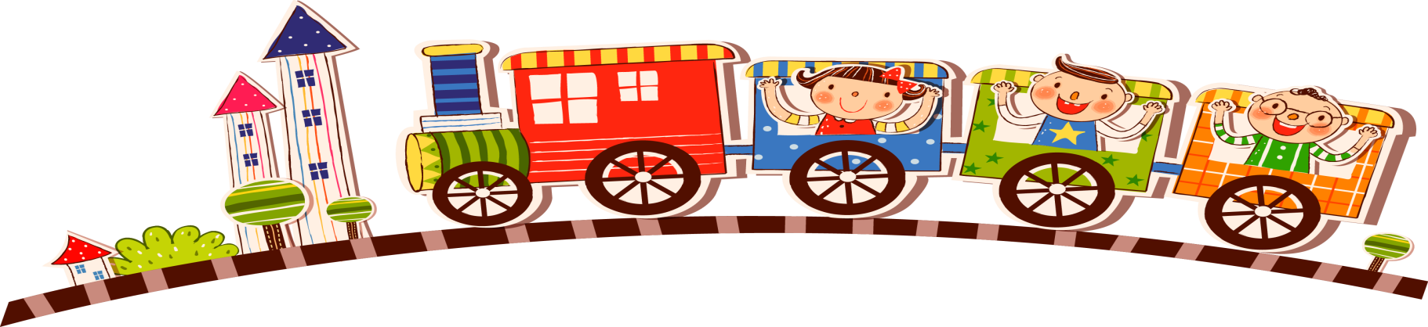
Câu 4
- Giải thích nguồn gốc của bánh chưng, bánh giầy đồng thời tái hiện hình ảnh con người trong công cuộc dựng nước.
- Truyện còn phản ánh thành tựu văn minh nông nghiệp ở buổi đầu dựng nước với thái độ đề cao lao động, đề cao nghề nông và thể hiện sự thờ kính Trời, Đất và tổ tiên của nhân dân ta.

Slide 34
Câu 5
- Đề cao nghề làm nông có từ thời xa xưa.
- Một nét đẹp văn hóa truyền thống của người Việt và cũng là phong tục cổ truyền của nước ta.
- Giúp cho con cháu nhớ về tổ tiên và thể hiện lòng kính trọng với người sinh thành và nuôi dưỡng mình.

Slide 35
Câu 6
Chi tiết đặc trưng của truyện truyền thuyết làm cho câu chuyện có phần lý thú. HS có thể chọn 1 chi tiết hoang đường, kì ảo bất kì nhưng phải giải thích được lý do chọn chi tiết đó.

Slide 36
Bài 3: Đọc đoạn văn sau và thực hiện các yêu cầu bên dưới:
“Đến ngày lễ Tiên vương, các lang mang sơn hào hải vị, nem công chả phượng tới, chẳng thiếu thứ gì. Vua cha xem qua một lượt rồi dừng lại trước chồng bánh của Lang Liêu, rất vừa ý, bèn gọi lên hỏi. Lang Liêu đem giấc mộng gặp thần ra kể lại. Vua cha ngẫm nghĩ rất lâu rồi chọn hai thứ bánh ấy đem tế Trời, đất cùng Tiên Vương”
Câu 1: Xác định phương thức biểu đạt chính của đoạn văn?
Câu 2: Xét về cấu tạo, từ “giấc mộng” trong câu: “Lang Liêu đem giấc mộng gặp thần ra kể lại” thuộc loại từ gì?
Câu 3: Hai thứ bánh trong đoạn văn trên là loại bánh nào? Ý nghĩa của hai loại bánh ấy?
Câu 4: Qua văn bản chưa đoạn văn trên, em hiểu biết thêm gì về đất nước, dân tộc ta thời vua Hùng?
Câu 5: Viết một đoạn văn ngắn trình bày ý nghĩa chi tiết tưởng tượng kì ảo “Lang Liêu được thần báo mộng”.

Slide 37
Trả lời
Câu 1: Phương thức biểu đạt chính: Tự sự
Câu 2: Từ “giấc mộng” là từ ghép

Slide 38
Trả lời
Câu 3: Hai thứ bánh đó là bánh chưng và bánh giầy
- Ý nghĩa:
+ Ý nghĩa thực tế : Đề cao thành quả của nghề nông.
+ Ý nghĩa sâu xa: tượng trưng của Trời - Đất, muôn loài, tượng trưng cho ngụ ý đùm bọc nhau.

Slide 39
Trả lời
Câu 4
- Truyền thống yêu nước chống giặc ngoại xâm của dân tộc.
- Thời kì đất nước ta phát triển kinh tế, người dân tự làm ra lương thực để duy trì đời sống.
- Hiểu biết hơn về văn hóa dân tộc, biết ơn Trời đất, Tổ tiên qua việc tế lễ.

Slide 40
Câu 5
- Trong tuyền thuyết Bánh chưng bánh giầy, chi tiết tưởng tượng kì ảo duy nhất được sử dụng chính là chi tiết Lang Liêu được thần báo mộng.
- Ý nghĩa:
+ Chi tiết quen thuộc trong các truyện dân gian: người nghèo khổ, thiệt thòi luôn được thần tiên giúp đỡ.
+ Lang Liêu được tổ tiên, thần linh giúp đỡ, góp phần làm cho hình tượng nhân vật trở nên đẹp hơn. Thể hiện sự động tình của nhân dân với một hoàng tử có nhiều bất hạnh, chịu khó, gắn bó với nhân dân.
+ Thể hiện niềm tin của nhân dân vào tổ tiên linh thiêng, thần thánh của mình.
+ Khiến câu chuyện hay hơn, hấp dẫn người đọc, người nghe.
- Có thể nói, chi tiết Lang Liêu được Thần báo mộng và lời báo mộng trở thành hiện thực là một chi tiết kì ảo giàu ý nghĩa làm nên thành công của truyền thuyết Bánh chưng bánh giầy

Slide 41
Đoạn văn tham khảo
Trong tác phẩm Bánh chưng bánh giầy, chi tiết kì tưởng tượng, kì ảo duy nhất được sử dụng là chi tiết Lang Liêu được thần báo mộng, đây là chi tiết mang ý nghĩa sâu sắc.. Đây là chi tiết quen thuộc trong các truyện dân gian: người nghèo khổ, thiệt thòi luôn được thần tiên giúp đỡ. Ta thấy Lang Liêu xứng đáng được vì chàng là người yêu lao động và chăm chỉ, là người gần với cuộc sống nhân dân nhất. Chi tiết đã thể hiện sự đồng tình của nhân dân, họ đứng về phía Lang Liêu, người gần gũi và gắn bó với họ, đồng thời cũng thể hiện niềm tin của nhân dân vào tổ tiên linh thiêng của mình. Chi tiết này làm cho hình tượng nhân vật trở nên đẹp đẽ hơn để câu chuyện hay hơn, hấp dẫn hơn. Có thể nói, chi tiết Lang Liêu được Thần báo mộng và lời báo mộng trở thành hiện thực là một chi tiết kì ảo giàu ý nghĩa làm nên thành công của truyền thuyết Bánh chưng bánh giầy.

Slide 42
B. Truyện Cổ tích

Slide 43
Khái niệm Cổ tích
Truyện cổ tích là loại truyện dân gian, thường có yếu tố hoang đường, kì ảo, kể về cuộc đời của một số kiểu nhân vật như: nhân vật có tài năng kì lạ, nhân vật dũng sĩ, nhân vật thông minh, nhân vật bất hạnh, nhân vật ngốc nghếch, người mang lốt vật...nhằm thể hiện ước mơ, niềm tin của nhân dân về chiến thắng cuối cùng của cái thiện đối với cái ác, cái tốt đối với cái xấu,...

Slide 44
Đặc trưng của Cổ tích
- Truyện thường có yếu tố hoang đường kỳ ảo gây ấn tượng, hấp dẫn người đọc.
- Truyện thể hiện ước mơ niềm tin của nhân dân về chiến thắng cuối cùng cả cái thiện đối với cái ác, cái tốt đối với cái xấu.
- Truyện cổ tích chủ yếu kể về số phận của những con người nhỏ bé bình thường trong gia đình phụ quyền và xã hội phân chia giai cấp.

Slide 45
Phân loại Cổ tích
- Truyện cổ tích loài vật
- Cổ tích sinh hoạt
- Truyện cổ tích thần kì

Slide 46
3. Kĩ năng đọc văn bản truyện cổ tích
Đọc nhanh để xác định văn bản thuộc loại cổ tích nào?.
Đọc kĩ văn bản để tìm ra chủ đề của truyện
Đọc kỹ để xác định được đặc điểm nhân vật (ngoại hình, phẩm chất)...
Phát hiện được yếu tố thực tại và hư cấu trong truyện cổ tích; ý nghĩa, vai trò của hư cấu, tưởng tượng trong truyện cổ tích..

Slide 47
3. Kĩ năng đọc văn bản truyện cổ tích
Dùng liên tưởng, tưởng tượng để hình dung về “thế giới thực tại” và thế giới lý tưởng trong truyện cổ tích.
Suy nghĩ để cảm nhận được tư tưởng, quan niệm, triết lý sâu xa của tác giả dân gian gửi gắm qua văn bản truyện cổ tích.
Từ văn bản liên hệ với bản thân và cuộc sống thực tại để thấy được những giá trị mà truyện cổ tích gợi ra..

Slide 48
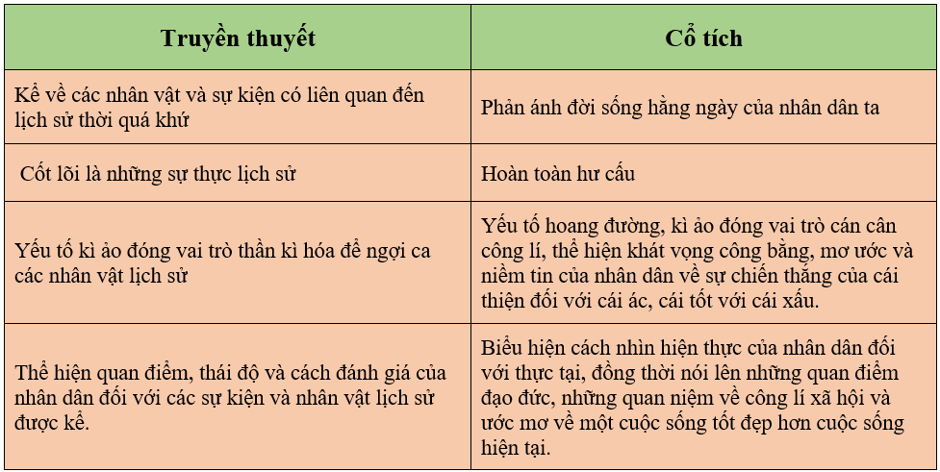
So sánh truyện truyền thuyết và cổ tích

Slide 49
II. Củng cố, mở rộng kiến thức về truyện cổ tích Thạch Sanh
I. Đọc và tìm hiểu chung

Slide 50
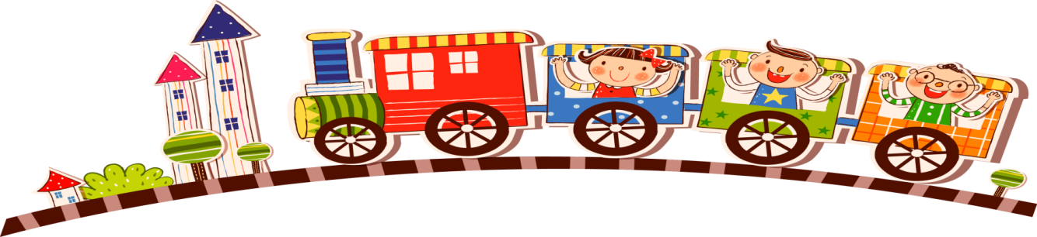
Câu 1: Chọn đáp án đúng nhất
1. Thạch Sanh thuộc kiểu nhân vật cổ tích nào ?
A. Người dũng sĩ C. Người bất hạnh
B. Người thông minh D. Người ngốc nghếch
2. Kết thúc truyện, mẹ con Lí Thông mặc dù đã được Thạch Sanh tha nhưng vẫn bị sét đánh chết và hoá thành bọ hung. Chi tiết này nói lên điều gì?
A. Thể hiện sư hoá kiếp đích đáng của kẻ ác
B. Thể hiện sự công bằng và đạo lí dân gian
C. Thể hiện sư trả thù
D. Thể hiện sức mạnh thần kì của thiên nhiên
3. Dòng nào sau đây không làm nên sự hấp dẫn của truyện Thạch Sanh ?
A. Các nhân vật với những diễn biến, số phận phức tạp
B. Các yếu tố kì ảo hấp dẫn
C. Kết thúc có hậu
D. Truyện dài

Slide 51
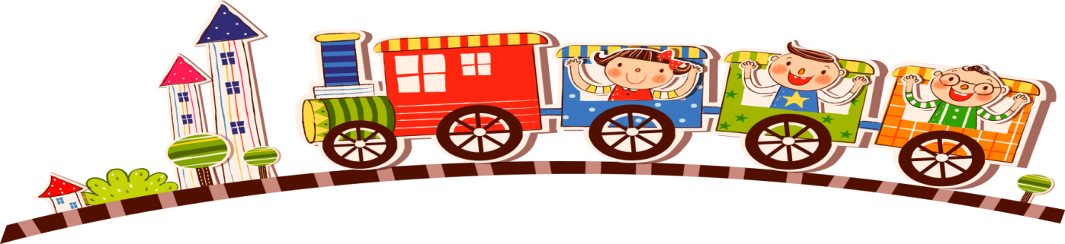
4. Dòng nào không nói lên sự đối lập giữa hai nhân vật Thạch Sanh và Lí Thông ?
A. Thật thà và xảo trá C. Thiện và ác
B. Vị tha và ích kỉ D. Ngoan ngoãn và hư hỏng
5. Tiếng đàn của Thạch Sanh mỗi lần vang lên có ý nghĩa gì?
A. Là tiếng nói của công bằng, bác ái, của đạo lí nhân dân
B. Là tiếng lòng của chàng Thạch Sanh hiền lành, đôn hậu
C. Là tiếng lòng của Thạch Sanh và sức mạnh cảm hoá diệu kì của nó
D. Là tiếng đàn huyền bí thể hiện sức mạnh của Ngọc Hoàng
6. Ý nghĩa chi tiết niêu cơm Thạch Sanh?
A. Ước mơ về sự no ấm C. Ngợi ca báu vật của Thạch Sanh
B. Khát vọng chung sống hoà bình D. cả ba ý trên
7. Vì sao Thạch Sanh được coi là nhân vật người dũng sĩ ?
A. Vì chàng dám sống một mình giữa rừng xanh
B. Vì chàng có cây đàn kì diệu
C. Vì chàng có niêu cơm ăn hết lại đầy
D. Vì chàng là người dũng cảm theo quan niệm của nhân dân

Slide 52
Câu 2: Cuộc đời dũng sĩ Thạch Sanh là một chuỗi thử thách. Những thử thách luôn gắn liền với chiến công. Hãy ghi lại ngắn gọn điều đó vào chỗ trống sau:
Thử thách : …………………………………………………………………………………..
…………………………………………………………………………………………….....
…………………………………………………………………………………………….....
Chiến công : ……………………………………..
…………………………………………………………………………………………….....
…………………………………………………………………………………………….....
…………………………………………………………………………………………….....

Slide 53
Câu 3: Đoạn văn sau kể về cuộc gặp gỡ giữa Lí Thông và Thạch Sanh:
Một hôm, có người hàng rượu tên là Lí Thông đi qua đó. Thấy Thạch Sanh gánh về một gánh củi lớn, hắn nghĩ bụng: “Người này khoẻ như voi. Nó về ở cùng thì lợi biết bao nhiêu”. Lí Thông lân la gợi chuyện, rồi gạ cùng Thạch Sanh kết nghĩa anh em. Sớm mồ côi cha mẹ, tứ cố vô thân, nay có người săn sóc đến mình, Thạch Sanh cảm động, vui vẻ nhận lời. Chàng từ giã gốc đa, đến sống chung với mẹ con Lí Thông.
1. Hãy xác định trong đoạn văn đó: lời văn giới thiệu nhân vật, lời văn kể hành động, lời văn kể việc, lời văn kể tâm trạng nhân vật.
2. Đoạn văn giúp em hiểu gì về bản chất hai nhân vật Lí Thông, Thạch Sanh ?

Slide 54
Câu 3:
1. Lời văn giới thiệu nhân vật: Một hôm, có người hàng rượu tên là Lí Thông đi qua đó; Sớm mồ côi cha mẹ, tứ cố vô thân
- Lời văn kể hành động :
+ Thạch Sanh gánh về một gánh củi lớn
+ Lí Thông lân la gợi chuyện rồi gạ
+ Thạch Sanh cảm động, vui vẻ nhận lời
+ Chàng từ giã gốc đa, đến sống chung với mẹ con Lí Thông
Lời văn kể tâm trạng nhân vật: Hắn nghĩ bụng : “Người này khoẻ như voi. Nó về ở cùng thì lợi biết bao nhiêu”.
2. Đoạn văn giúp ta hiểu rõ về bản chất hai nhân vật Lí Thông, Thạch Sanh :
- Thạch Sanh sống lương thiện, bản chất hiền lành, thật thà.
- Lí Thông sống bằng nghề buôn bán, bản chất gian giảo, xảo trá, luôn lợi dụng người khác.

Slide 55
Câu 4: Đọc đoạn văn “ Biết Lí Thông hại mình, Thạch Sanh cố tìm lối lên. Đến cuối hang, chàng thấy một chàng trai khôi ngô tuấn tú bị nhốt trong chiếc cũi sắt; độ chính là thái tử con vua Thuỷ Tề. Thạch Sanh dùng cung vàng bắn tan cũi sắt; cứu thái tử ra. Thái tử thoát nạn, hết lời cảm tạ chàng, mời chàng xuống chơi thuỷ phủ. Vua Thuỷ Tề sung sướng được gặp lại con, đãi Thạch Sanh rất hậu. Khi chàng về, vua biếu nhiều vàng bạc nhưng Thạch Sanh không nhận, chỉ xin một cây đàn. Chàng lại trở về gốc đa.” và cho biết:
1. Đoạn văn kể lại sự việc gì ? Sự việc đó gồm những chi tiết nào ? Mối quan hệ giữa các chi tiết đó ra sao ?
2. Hãy chỉ ra thứ tư kể việc trong đoạn văn trên. Có thể kể lại sự việc trong đoạn văn trên theo lối kể đảo ngược trật tự được không ? Vì sao ?

Slide 56
Câu 4:
1. Đoạn văn kể về sự việc Thạch Sanh cứu thái tử con vua Thuỷ Tề.
- Sự việc gồm các chi tiết như sau :
+ Thạch Sanh tìm cách ra khỏi hang thì gặp thái tử bị nhốt trong cũi sắt.
+ Thạch Sanh dùng cung tên vàng giải cứu cho thái tử.
+ Thái tử cảm tạ và mời Thạch Sanh xuống thăm thuỷ cung.
+ Vua Thuỷ Tề sung sướng, hậu đãi Thạch Sanh.
+ Ra về, Thạch Sanh từ chối vàng bạc, chỉ xin một cây đàn.
+ Thạch Sanh trở lại gốc đa xưa với cây đàn.
- Quan hệ giữa các chi tiết đó là quan hệ nhân quả.
2. Thứ tự kể của đoạn văn là thứ tự tự nhiên: việc xảy ra trước kể trước, cứ như vậy cho tới hết. Không thể thay đổi thứ tự kể đó bằng lối kể đảo ngược trật tự vì như trên đã nói: quan hệ giữa các chi tiết tạo nên sự việc là quan hệ nhân quả.

Slide 57
Câu 5: Sự xuất hiện của các vật lạ như cung tên vàng, cây đàn
giữ vai trò và ý nghĩa như thế nào trong câu chuyện ?
Trong truyện Thạch Sanh, cung tên vàng, cây đàn là những vật thần kì, có vai trò và ý nghĩa quan trọng trong sự phát triển câu chuyện.
- Thạch Sanh thuộc kiểu nhân vật dũng sĩ. Bộ cung tên vàng mà chàng thu được như một chiến lợi phẩm trong chiến công đầu tiên (chém chằn tinh) sau đó đã trở thành vũ khí lợi hại giúp chàng “cứu khốn phò nguy, diệt ác trừ gian”. Chính nhờ những hành động hào hiệp, quả cảm đó mà chàng đã có được hạnh phúc xứng đáng : cưới công chúa và trỏ thành phò mã của nhà vua.
- Cây đàn thần kì, gắn với nó là tiếng nhạc thần kì giúp Thạch Sanh nơi ngục tối cất lên tiếng đàn bày tỏ nỗi lòng. Tiếng đàn giúp chàng giải được nỗi oan, vạch mặt được kẻ ác. Vì thế tiếng đàn Thạch Sanh là tiếng nói của công lí và chân lí.
- Kì diệu hơn nữa, khi giặc ngoại xâm kéo tới, tiếng đàn của Thạch Sanh cất lên khiến giặc bủn rủn tay chân… cởi giáp xin hàng. Tiếng đàn của Thạch Sanh đã thành một vũ khí lợi hại dẹp yên nguy nan. Đó là tiếng đàn địch vận, tượng trưng cho thiện chí và khát vọng hoà bình.

Slide 58
Câu 6: Hãy so sánh để làm rõ sự thú vị của các chi tiết thần kì: tiếng sáo của Sọ Dừa trong truyện Sọ Dừa và tiếng đàn của Thạch Sanh trong truyện Thạch Sanh.

Slide 59
Câu 6:
Tiếng sáo của Sọ Dừa và tiếng đàn của Thạch Sanh là hai chi tiết thần kì có sự giống nhau khá thú vị: là tiếng tơ lòng, là sợi dây tơ hồng vấn vít, kết nối những tấm tình yêu chân thành.
- Nhờ tiếng sáo, cô út được chứng kiến một cảnh tượng diệu kì, được gặp con người thật của Sọ Dừa, được thấy cánh cửa hạnh phúc hé mở trước mắt mình : “Một hôm cô út vừa mang cơm đến dưới chân đồi thì nghe tiếng sáo véo von. Cô lấy làm lạ, rón rén bước lên, nấp sau bụi cây rình xem thì thấy…”.
- Nhờ tiếng đàn của Thạch Sanh vọng ra từ trong ngục tối, nàng công chúa con vua “từ khi được cứu thoát về cung thì bị cấm. Suốt ngày nàng chẳng nói, chẳng cười mặt buồn rười rượi […] bỗng nói cười vui vẻ”, biết xin vua cha cho gọi người đánh đàn vào cung. Nhờ thế nỗi oan của Thạch Sanh được giải, bí mật được phơi bày, tội ác bị trừng phạt, hạnh phúc lứa đôi được xe kết: “Nhà vua gả công chúa cho Thạch Sanh. Lễ cưới của họ tưng bừng nhất kinh kì, chưa bao giờ và chưa ở đâu có lễ cưới tưng bừng như thế.”

Slide 60
Câu 7: Hãy kể lại cảnh Thạch Sanh dùng cây đàn và niêu cơm thần để thu phục quân mười tám nước chư hầu theo cách tưởng tượng của em.

Slide 61
III. Vận dụng đọc hiểu văn bản mở rộng
I. Đọc và tìm hiểu chung

Slide 62
Bài 1: Đọc truyện cổ tích Lấy vợ cóc và thực hiện các yêu cầu từ 1 đến 6
LẤY VỢ CÓC (1)
Ngày xưa, có một nhà làm ruộng hiếm hoi, chỉ sinh được một gái thì lại là…Cóc. Một hôm, bắt đầu mùa gặt, người vợ nhân đi thăm ruộng về bèn lên tiếng phàn nàn ngay từ ngoài ngõ:
- Không biết ai nào cứ rứt bừa cả lúa ra! Ruộng nhà mình sát ngay đường cái, mình lại neo người, nghĩ tức quá!
Cóc nghe thấy lời mẹ than, bèn thưa rằng:
- Cha mẹ để con đi canh lúa cho!
- Con là Cóc, dù thấy người ta rứt lúa đi nữa thì con làm gì được?
- Con thấy ai rứt lúa, con cứ ở trong ruộng kêu lên là tự khắc người ta phải thôi.
Cóc phân trần kể có lý, vả lại hai vợ chồng bác nông phu cũng không còn biết tính cách nào khác được, nên phải nhận lời.
Trong số những người hay qua lại bên ruộng nhà mình, Cóc để ý đến một anh học trò tẩn mẩn nọ. Thấy anh ta nghịch ngợm, Cóc không mắng, mà chỉ hát rằng:
- Anh chàng ơi! Hỡi anh chàng
Sao anh rứt hại lùa vàng nhà em!
Giọng nói ngân nga hay quá! Anh học trò lắng nghe và nghĩ đến một gương mặt đẹp như tiên nữ. Thế rồi, hôm sau và hôm sau nữa, anh học trò càng rứt nhiều lúa hơn, không phải để chỉ cắn chắt, mà chỉ cốt được nghe giọng hát tuyệt vời ấy.
Cóc hiểu ý anh học trò trẻ tuổi nên đánh bạo:
- Hỡi anh đi đường cái quan
Dừng chân đứng lại em than vài lời:
Buồng xuân lần lữa hôm mai,
Đầu xanh mấy độ da mồi tóc sương!

Slide 63
Bài 1: Đọc truyện cổ tích Lấy vợ cóc và thực hiện các yêu cầu từ 1 đến 6
LẤY VỢ CÓC (2)
Anh học trò nhìn quanh, thấy vắng liền cũng hát:
- Bây giờ mận mới hỏi đào
Vườn hồng đã có ai vào hay chưa?
Cóc trả lời:
- Mận hỏi thì đào xin thưa
Vườn hồng có lối nhưng chưa ai vào.
- À, nếu thế, ta vào vậy! - Anh học trò vừa nghĩ vừa lần xuống ruộng, nhưng người đâu chẳng thấy, anh ta chỉ vẳng nghe tiếng nói rất gần:
- Em thấy chàng là hiền sĩ. Em muốn kết duyên cùng chàng, chẳng hay chàng có bằng lòng không?
Thực là một sự kỳ dị khiến anh học trò ngơ ngẩn.
- Kìa sao chàng bỡ ngỡ thế. Em đây, em đứng trước mắt chàng đây thôi!
Trước mặt anh học trò, chỉ có một con Cóc. Tuy vậy, anh học trò ta cũng không hoảng hốt quá đáng, vì thủa bấy giờ, Tiên Phật xuống thử người trần như thế là thường. Anh ta chỉ ngán ngẩm đáp:
- Nàng là Cóc, tôi lấy nàng sao được!
Cóc vội cam đoan:
- Em tuy là Cóc, nhưng về đường tề gia nội trợ, em có thể giúp chàng nhiều lắm, chàng đừng lo.
Anh học trò bụng bảo dạ: Không lẽ Cóc mà biết nói! Hay là ta cứ thử về kể với mẹ xem sao.
Về đến nhà, chàng học trò thuật rõ đầu đuôi việc xảy ra cho mẹ nghe. Bà lão thấy kì lạ vô cùng, cũng nghĩ ngay đến chuyện Tiên lấy chồng, Phật đi thử. Và vì con trai quả quyết chỉ muốn được kết duyên cùng nàng Cóc, nên bà đành gật đầu chấp nhận.

Slide 64
Bài 1: Đọc truyện cổ tích Lấy vợ cóc và thực hiện các yêu cầu từ 1 đến 6
LẤY VỢ CÓC (3)
Vợ chồng người làm ruộng bắt ngay lấy cơ hội để thở than và trách móc số phận:
- Ấy, bà có lòng thương hỏi đến làm chúng tôi thêm xấu hổ: Ai lại vợ chồng hiếm hoi, cầu khấn mãi mới được mình cháu thì, đấy bà xem: người chẳng ra người, vật chẳng ra vật!
Cóc ngồi trong buồng kín, nghe thấy cha mẹ than thế, liền thưa vọng ra rằng:
- Người ta đã có lòng đến hỏi, mẹ cha cứ nhận thời đừng ngại. Con sẽ không làm cha mẹ phải phiền lòng về chuyện này đâu ạ!
Nghe thấy ý định quả quyết và giọng nói sang sảng như tiếng chuông vàng khiến bà mẹ anh học trò càng tin chắc ở một sự phi thường. Và khi bà đứng dậy ra về, hôn lễ của nàng Cóc và anh học trò đã ấn định.
Ngày cưới, hai họ đưa đón tưng bừng. Hàng xóm nghe chuyện lạ, kéo nhau đến xem, đông không khác gì đi xem hội.
Nàng Cóc điềm nhiên, nhảy theo dám rước dâu. Khi về tới nhà chồng, nàng chui ngay vào buồng kín.
Từ đấy, cứ hễ mẹ chồng đi chợ buôn bán, chồng nghiên bút đến trường, Cóc lại trút lốt ra, thu xếp quét dọn cửa nhà, làm cơm dẻo canh ngọt để sẵn sàng đấy. Bà lão và con trai ngày nào cũng ăn uống thơm ngon, thêm thấy cửa nhà ngăn nắp sạch sẽ, lấy làm thoả mãn không biết chừng nào.
Anh học trò chỉ còn phải khổ sở mỗi khi thò mặt đến trường: việc anh lấy vợ Cóc đã thành một cớ để các bạn đồng môn nhạo báng. Họ mỉa mai, họ khinh miệt anh ta, bảo anh làm như đàn bà trong thiên hạ không còn ai nữa! Một hôm, họ lập tâm ác nghiệt đến bàn nhau xin với thầy đồ rằng:
- Nhân ngày sinh nhật của thầy, anh em chúng con muốn đặt ra một cuộc thi cỗ. Thầy sẽ chấm nhất vào cỗ nào thầy cho là khéo nhất.
Thầy đồ ưng thuận. Anh học trò trở về nhà buồn bã, lo đến nỗi quên cả ăn, bỏ cả học, chỉ biết nằm mà thở dài.

Slide 65
Bài 1: Đọc truyện cổ tích Lấy vợ cóc và thực hiện các yêu cầu từ 1 đến 6
LẤY VỢ CÓC (4)
Cóc gặng hỏi đến hai ba bận, anh chồng mới ngại ngùng nói thật.
- Từ khi tôi lấy nàng, tôi bị chúng bạn chê bai tệ quá! Bây giờ họ lại xin với thầy đồ cho thi cỗ, chừng để mang tôi ra làm một trò cười ác nghiệt…
- Ồ, tưởng gì! Nếu họ muốn thi cỗ thì rồi họ sẽ được xem cỗ thiếp nấu! Thôi, chàng dậy xơi cơm đi, rồi cứ đến trường học như thường. Lúc nào họ mang cỗ lại đủ thì chàng về mà lấy.
Tuy chưa dám tin hẳn vào lời của vợ, anh học trò cũng không biết làm cách nào hơn là cứ ôm nghiên bút đến trường.
gày hôm sau, mấy chục mâm cỗ nghênh ngang vào cổng nhà ông đồ. Mâm của anh học trò lấy vợ cóc bị chúng bạn anh lừa đặt xuống cuối cùng. Nhưng, lúc nếm đến những món thơm ngon và lạ miệng bày trong mâm này, thầy đồ khen tấm tắc mãi, rồi phê cho được nhất.
Đang tự đắc và nhơn nhơn thu xếp một trận cười, lũ học trò người nào người nấy mặt mũi tưng hửng như mèo bị cắt tai vậy. Chúng thẹn quá hoá tức, bàn với nhau:
Nhất định thua keo này bày keo khác, chứ lại chịu nó à?
Rồi chúng lại xin với thầy đồ cho thi may quần áo: Hễ bộ nào thầy mặc vừa vặn và đẹp nhất thì sẽ đoạt giải. Anh học trò lấy vợ Cóc lại phải một phen phải lo lắng. Cóc lại phải kiếm lời an ủi chồng:
- Chàng ơi, cơm dẻo canh ngọt chàng hãy xơi đi, còn công việc gì đã có thiếp lo liệu.
Nàng tiên Cóc chờ khi chồng đến trường học, liền hoá phép đi mua vóc nhiễu và bí mật đến đo người thầy nên lúc áo may xong đem thi, lại được thầy chấm nhất. Còn của các anh kia thì hoặc dài quá, hoặc ngắn quá, hoặc rộng quá, hoặc chật quá, đều thua cuộc. Chúng càng trở nên cay cú, vội vàng cùng nhau bàn kế:

Slide 66
Bài 1: Đọc truyện cổ tích Lấy vợ cóc và thực hiện các yêu cầu từ 1 đến 6
LẤY VỢ CÓC (5)
- Lần này, ta xin phép thầy cho thi xem vợ anh nào đẹp nhất. Vợ chúng ta xấu tốt cũng là người; vợ nó là Cóc lẽ nào không chịu thua, chịu nhục!
Thật đúng là:
Bể sâu còn có kẻ dò
Lòng người nham hiểm ai đo cho cùng!
Anh học trò lấy vợ Cóc nghe tin, cảm thấy tê tái trong lòng. Phải cố gắng lắm mới bước về được đến nhà. Thấy chồng nằm dài trên giường, chẳng nói chẳng rằng, Cóc lại gạn hỏi:
- Hai lần thi cũng đã được nhất, chàng sao còn ưu phiền đến thế?
Câu hỏi dịu dàng của vợ càng làm anh thổn thức. Anh kể lể:
- Đã đành hai bận trước mình đều thắng cuộc, nhưng bây giờ họ lại giở trò thi sắc đẹp của những người vợ với nhau, thì đúng là cố ý ép ta mất mặt còn gì! Muốn bắt nàng đến trường để thi… Bọn chúng thật là ác độc!
Hai mắt Nàng tiên Cóc sáng lên một cách ranh mãnh:
- Chàng đừng ngại, em không để chàng bị nhục với những người đồng môn kia đâu!
Đã hai lần được vợ giữ trọn lời hứa, anh học trò cũng hơi vững dạ.
Đến ngày thi, vợ các sĩ tử đua nhau trang điểm để phô mầu thanh lịch. Họ vui cười ầm ĩ, vì dù sao mọi người đều đã nắm chắc phần thắng Cóc một cách dễ dàng.

Slide 67
Bài 1: Đọc truyện cổ tích Lấy vợ cóc và thực hiện các yêu cầu từ 1 đến 6
LẤY VỢ CÓC (6)
Trong khi ấy, anh học trò kia ngại ngùng dẫn vợ đến trường. Anh ta đi trước, chị vợ lạch bạch nhảy theo sau. Cái cảnh tượng ấy làm cho mọi người phải cười ôm bụng và anh chồng cứ phải cúi gằm mặt xuống, thân thể nóng bừng như lên cơn sốt. Có lần anh ta đã nói phẫn:
- Thế này, thà ở nhà quách! Đi lắm chỉ tổ mua cười cho thiên hạ!
Cóc cười rất giòn:
- Làm gì mà quýnh lên thế! Hãy cứ cho đến nhà thầy đồ đã nào.
Tới cổng trường, Cóc thấy chồng rụt rè không dám bước, liền giục:
- Chàng vào trước đi, em vào ngay.
Anh ta ngờ vực nhưng cũng giả làm theo lời vợ. Kỳ thực anh ta nấp ở xó cổng để rình xem vợ làm ăn ra sao thì thấy Cóc nhảy vào bụi rậm. Một lát sau, từ đám lau sậy, một nàng tiên yểu điệu bước ra, làm anh chàng lóa mắt!
Giải nhất lại lần nữa về vợ chồng nhà Cóc. Và lần này, trước vẻ đẹp nảy hào quang của nàng Cóc, bọn đồng môn thành thực và vui vẻ chịu thua. Để tỏ ra không còn chút thù oán, ganh tị gì nữa, chúng đồng thanh bầu anh chồng chị Cóc làm trưởng tràng.

Slide 68
Câu 1: Hãy chỉ ra biểu hiện của yếu tố hoang đường, kì ảo trong văn bản? Theo em yếu tố hoang đường, kì ảo có vai trò như thế nào trong diễn biến của câu chuyện?
Câu 2: Nhân vật người vợ cóc được tác giả dân gian phản ánh ở những phương diện nào? Qua việc xây dựng kiểu nhân vật người vợc cóc, tác giả dân gian đã bộc lộ quan niệm gì?
Câu 3: Truyện Lấy vợ cóc thuộc tiểu loại truyện cổ tích nào? Nêu nội dung ý nghĩa của truyện Lấy vợ cóc.
Câu 4: Nhân vật người vợ cóc trong truyện giống nhân vật đội lốt xấu xí nào mà em biết? Theo em giữa các nhân vật đó giống nhau ở những điểm nào?
Câu 5: Cho biết 2 từ “buôn bán” và từ “sẵn sàng” trong câu: Từ đấy, cứ hễ mẹ chồng đi chợ buôn bán, chồng nghiên bút đến trường, Cóc lại trút lốt ra, thu xếp quét dọn cửa nhà, làm cơm dẻo canh ngọt để sẵn sàng đấy. Từ nào là từ ghép?Từ nào là từ láy?
Câu 6: Từ câu chuyện Lấy vợ cóc gợi cho em suy nghĩ gì về sự hoàn thiện của bản thân?

Slide 69
Câu 1,2,3
Câu 1: Yếu tố hoang đường kỳ ảo trong truyện được thể hiện qua hành động việc làm của người vợ cóc (biết nói, biết trông coi ruộng lúa, nấu cỗ, may áo); Sự biến hóa từ vật thành người. Yếu tố hoang đường kì ảo giúp cho người vợ tóc vượt qua các thử thách, đi đến cái kết có hậu trong cuộc đời nhân vật, theo mong ước của nhân dân. Câu chuyện cũng vì thế mà trở nên ly kỳ hơn, hấp dẫn hơn.
Câu 2: Nhân vật người vợ cóc được phản ánh ở các phương diện:
- Phẩm chất: chăm chỉ, hiếu thảo (sẵn sàng làm việc nhà), khéo léo, đảm đang ( nấu cỗ, may áo)
- Ngoại hình diện mạnh lúc đầu xấu xí với hình hài con cóc về sau chút chốt trở thành cô gái xinh đẹp.
Tác giả dân gian đã bộc lộ quan niệm thẩm mĩ, khi hướng tới một vẻ đẹp hoàn thiện, hài hòa giữa nội dung và hình thức khi xây dựng cổ vật như người vợ cóc.
Câu 3: Truyện Lấy vợ cóc thuộc tiểu loại cổ tích thần kỳ. Truyện phản ánh diễn biến số phận của người vợ cóc, từ chỗ xấu xí bất hạnh đến chỗ xinh đẹp, hạnh phúc. Truyện để cao những giá trị đạo đức tốt đẹp và bênh vực những con người không may bị khiếm khuyết hình hài trong xã hội.

Slide 70
Câu 4,5,6
Câu 4: Nhân vật người vợ cóc giống nhân vật đội lốt xấu xí như Sọ Dừa (HS có thể lấy những nhân vật khác). Các nhân vật giống nhau ở chỗ: Họ đều là người tốt, chăm chỉ, hiếu thảo nhưng sinh ra đã phải mang hình hài dị dạng, xấu xí; sau khi trải qua thử thách, họ trút bỏ cái lốt trở thành người đẹp đẽ.
Câu 5: Từ “buôn bán”là từ ghép và từ “sẵn sàng” là từ láy.
Câu 6: Tự hoàn thiện bản thân thể hiện ở cả hai phương diện nội dung (phẩm chất) và hình thức (ngoại hình, diện mạo). Học sinh có thể trình bày ý kiến của mình về vấn đề này một cách ngắn gọn, thuyết phục.

Slide 71
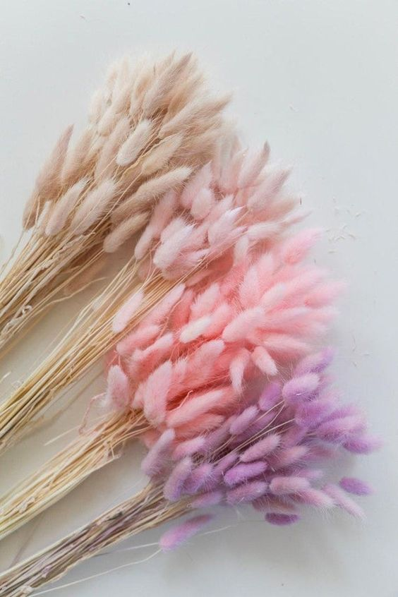
Hẹn gặp lại !

